Slide 1
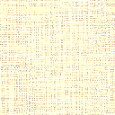

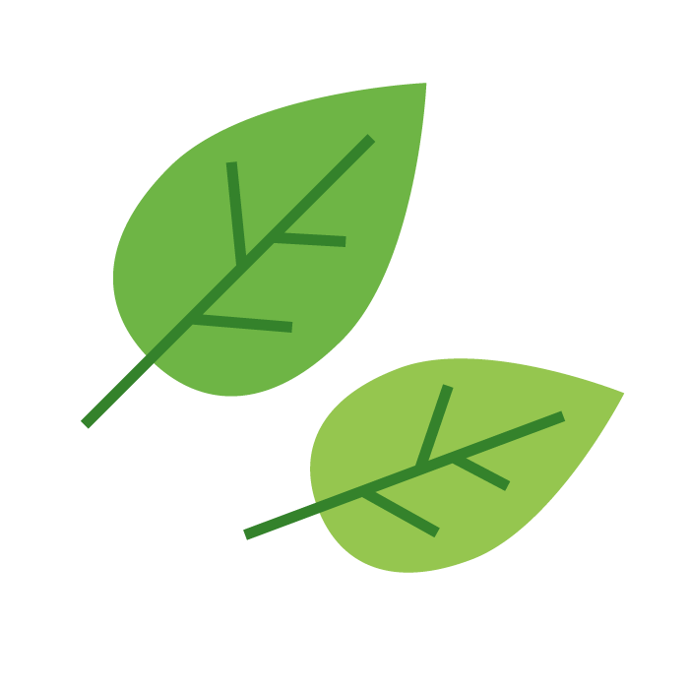
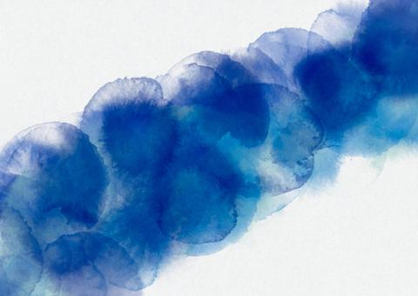
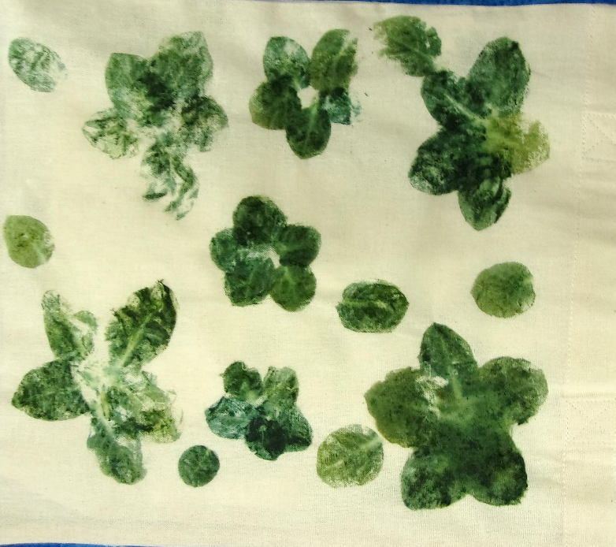
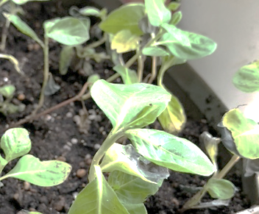
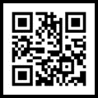

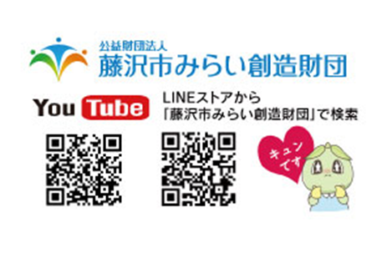
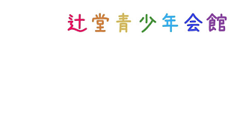
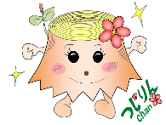

SDGsプロジェクト
ヤングスクエア
辻堂青少年会館主催
藍のたたき染め
～収穫した葉っぱをトントンたたいて染めてみよう～
植物名：たであい
タデ科の一年草。日本で古くから使われてきた藍
本州の東北南部、以西の太平洋側と四国、九州の低山帯・平野部に分布する。
作品のイメージ
【日 時】9月16日(土） 午前9時30分～11時30分
【費 用】500円
【対 象】小・中学生 20人
【持ち物】筆記用具、エプロン、お手ふき、水筒、持帰り用袋
【申込み】
8/10（木）～8/22（火）9時から藤沢市みらい創造財団ホームページの申込システムから申込・抽選（要登録）
お申し込みはこちら⇒
藤沢市辻堂2-8-31
℡.0466（36）3002

